Slide 1
НЕТРАДИЦИОННЫЕ
ТЕХНИКИ РИСОВАНИЯ

Slide 2
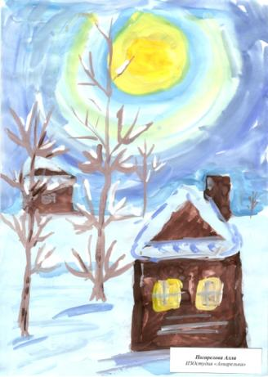
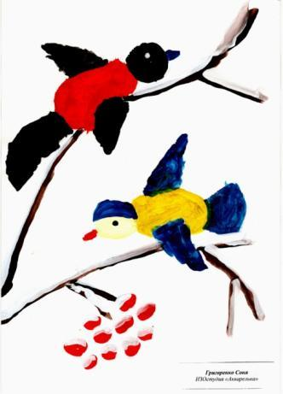
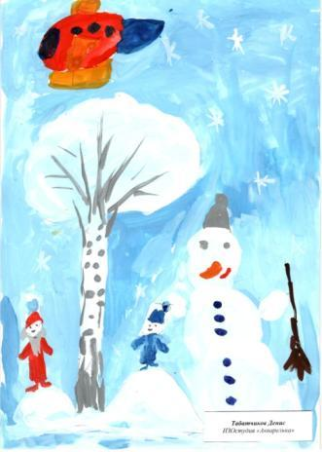
«И в два года, и в три, и в пять Все дети любят рисовать. И каждый смело нарисует Всё, что его интересует….»
Валентин Берестов

Slide 3
Нетрадиционные техники рисования
важнейшее дело эстетического воспитания, это способы создания нового, оригинального произведения искусства, в котором гармонирует всё: и цвет, и линия, и сюжет. Это огромная возможность для детей думать, пробовать, искать, экспериментировать. А самое главное самовыражаться.

Slide 4
Применение нетрадиционных техник в изодеятельности
способствует обогащению знаний и представлений детей о предметах и их использовании, материалах, их свойствах, способах применения;
стимулирует положительную мотивацию у ребенка, вызывает радостное настроение, снимает страх перед процессом рисования;
дает возможность экспериментировать;
развивает тактильную чувствительность;
способствует развитию зрительно-моторной координации;
не утомляет дошкольников, повышает работоспособность;
развивает нестандартность мышления, раскрепощенность, индивидуальность.

Slide 5
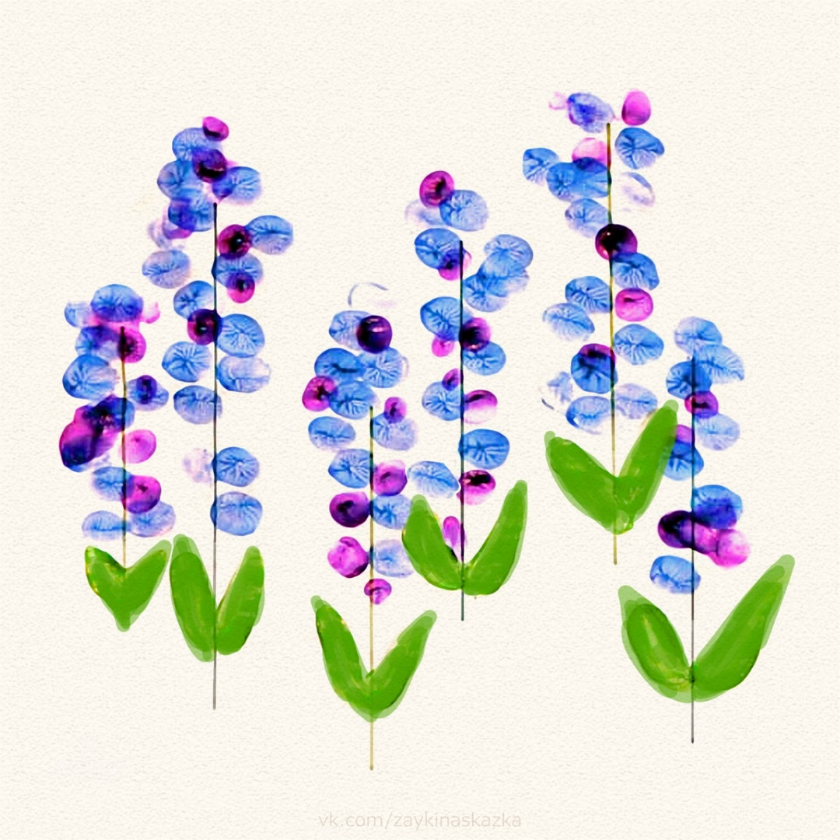
Рисование пальцами
Материалы: широкие блюдечки с гуашью, плотная бумага любого цвета, листы большого формата, салфетки.
Способ получения изображения: ребенок опускает в гуашь пальчик и наносит точки, пятнышки на бумагу. На каждый пальчик набирается краска разного цвета. После работы руки вытираются салфеткой, затем гуашь легко смывается.

Slide 6
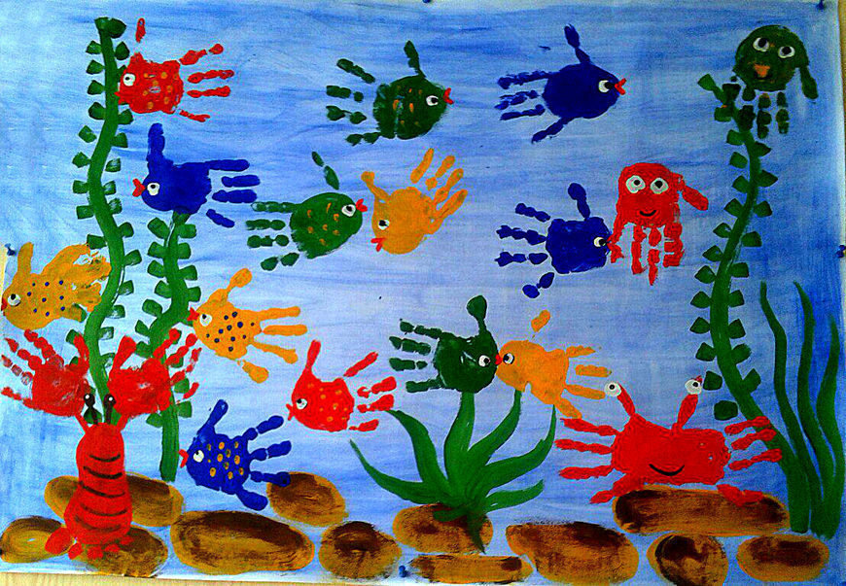
Рисование ладошкой
Материалы: широкие блюдечки с гуашью, плотная бумага любого цвета, листы большого формата, салфетки.
Способ получения изображения: ребенок опускает в гуашь ладошку или окрашивает ее с помощью и делает отпечаток на бумаге. Рисуют и левой и правой руками, окрашенными в разный цвет. После работы руки вытираются салфеткой и смываются водой.

Slide 7
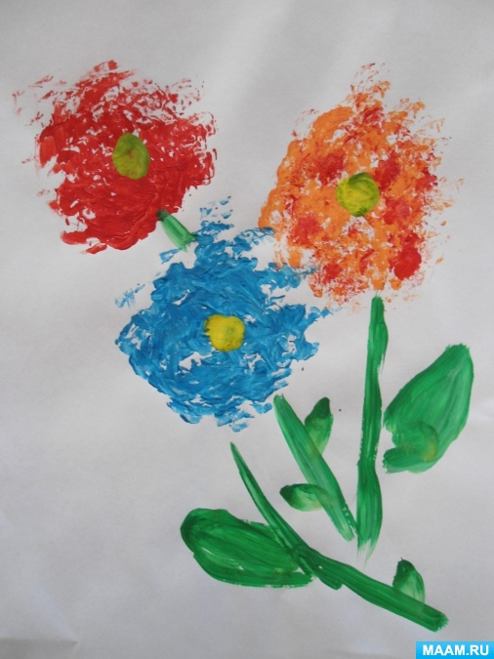
Оттиск смятой бумагой
Материалы: блюдце либо пластиковая коробочка, в которую вложена штемпельная подушка из тонкого поролона, пропитанная гуашью, плотная бумага любого цвета и размера, смятая бумага.
Способ получения изображения: ребенок прижимает смятую бумагу к штемпельной подушке с краской и наносит оттиск на бумагу. Чтобы получить другой цвет, меняются и блюдце, и смятая бумага.

Slide 8
Тампонирование ватными палочками
Материалы: блюдце либо пластиковая коробочка, в которую вложена штемпельная подушка из тонкого поролона, пропитанного гуашью, плотная бумага любого цвета и размера, смятая бумага.
Способ получения изображения: ребенок ватными палочками (методом тычка) наносит краску на бумагу.

Slide 9
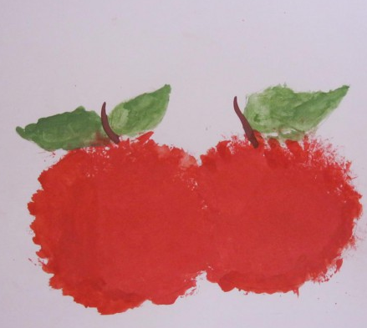
Оттиск поролоном
Материалы: мисочка либо пластиковая коробочка, в которую вложена штемпельная подушка из тонкого поролона, пропитанная гуашью, плотная бумага любого цвета и размера, кусочки поролона.
Способ получения изображения: ребенок прижимает поролон к штемпельной подушке с краской и наносит оттиск на бумагу. Для изменения цвета берутся другие мисочка и поролон.

Slide 10
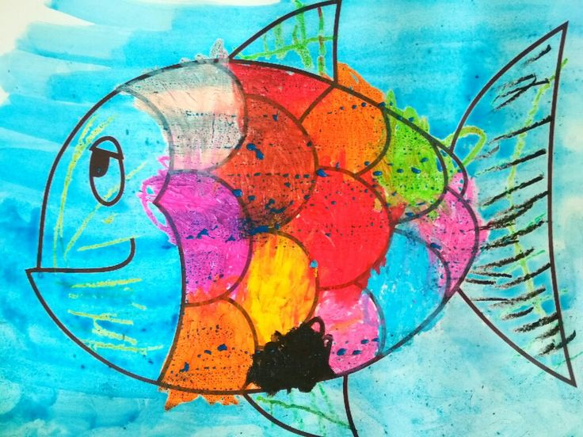
Восковые мелки и акварель
Материалы: восковые мелки, плотная белая бумага, акварель, кисти.
Способ получения изображения: ребенок рисует восковыми мелками на белой бумаге. Затем закрашивает лист акварелью в один или несколько цветов. Рисунок мелками остается не закрашенным.

Slide 11
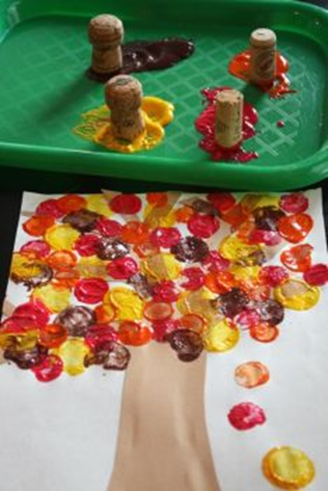
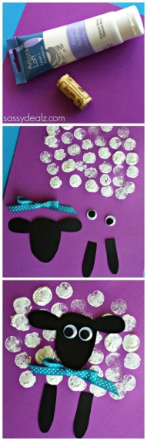
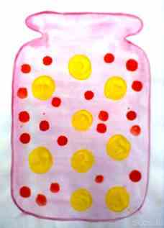
«Оттиск печатками из пробки или ластика»
Способ получения изображения: ребёнок прижимает пробку к штемпельной подушке с краской и наносит оттиск на бумагу. Для получения другого цвета меняется и мисочка и пробка.

Slide 12
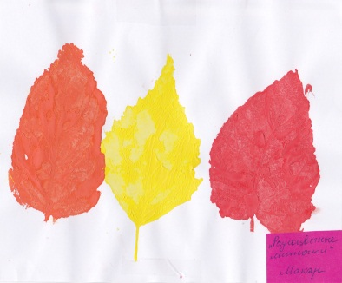
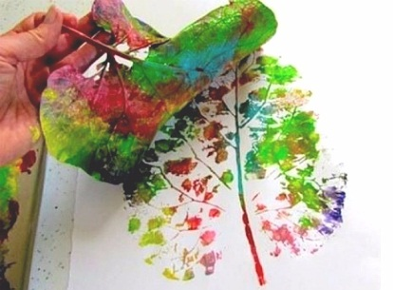
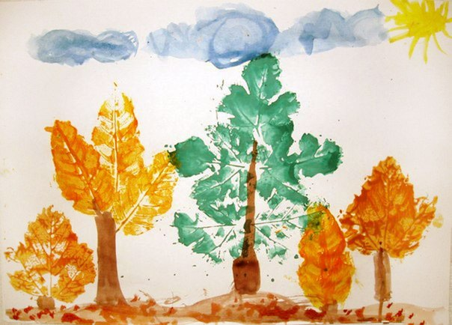
«Отпечатки листьев»
Способ получения изображения: ребенок покрывает листок дерева красками разных цветов, затем прикладывает его окрашенной стороной к бумаге для получения отпечатка. Каждый раз берется новый листок. Черешки у листьев можно дорисовать кистью.

Slide 13
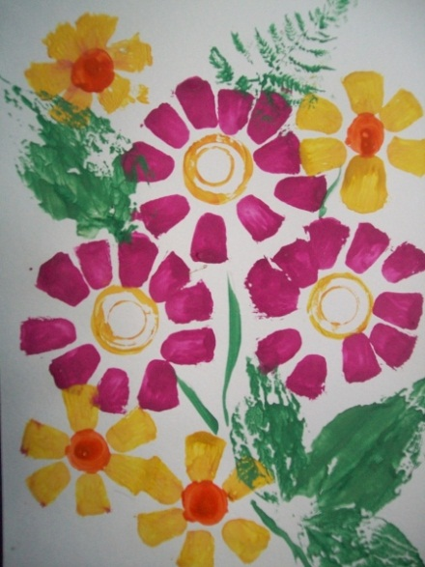
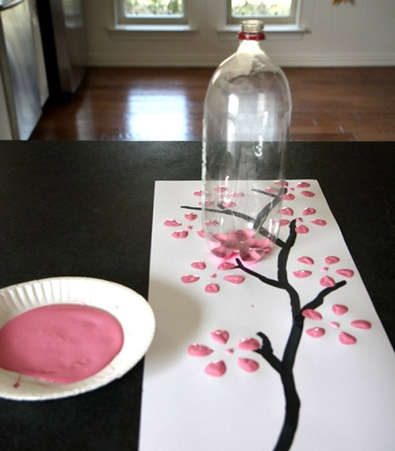
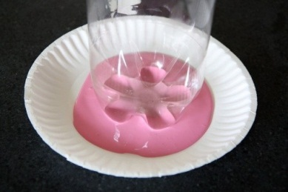
«Рисуем дном бутылки»
Способ получения изображения: предварительно необходимо развести гуашь в блюдце, затем приступаем к рисованию. Опускаем донышко бутылки в блюдце с краской и наносим оттиск на бумагу. После просыхания можно дорисовать рисунок.

Slide 14
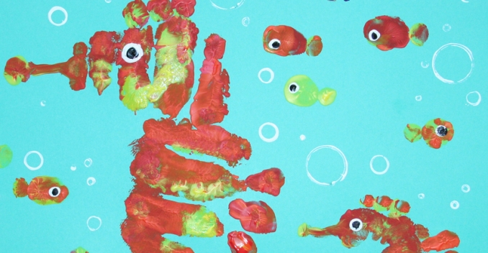
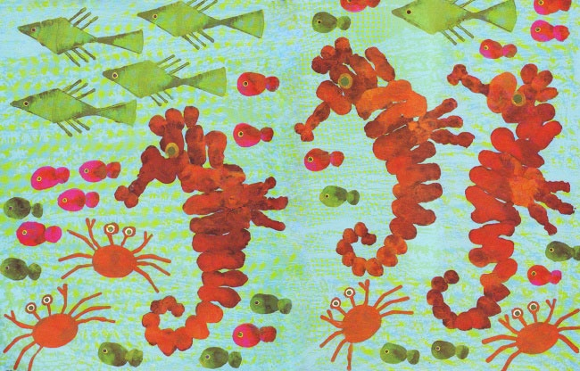
«Рисуем кулачком»
Способ получения изображения: ребёнок опускает кулачок в гуашь или окрашивает её с помощью кисти и делает отпечаток на бумаге. После работы кулачок вытираются салфетками, затем гуашь легко смывается.

Slide 15
Пластилинография
Материалы: картон с контурным рисунком, стекло; набор пластилина; салфетка для рук; стеки; бросовый и природный материалы.
Способ получения изображения:
1. Нанесение пластилина на картон. Можно сделать поверхность немного шероховатой. Для этого используются различные способы нанесения на поверхность пластилинового изображения рельефных точек, штрихов, полосок, извилин или каких-нибудь фигурных линий. Работать можно не только пальцами рук, но и стеками.

Slide 16
2. На картон наносится тонкий слой пластилина, выравнивается стеком, а рисунок процарапывается стеком или палочкой.

Slide 17
3. Рисовать пластилином “горошками”, «капельками» и “жгутиками”. Из пластилина катаются горошинки или капельки и выкладываются узором на грунтованную или чистую поверхность картона, заполняя весь рисунок. Техника “жгутиками” несколько сложнее в том, что надо скатать жгутики одинаковой толщины и выкладывать их на рисунок. Можно жгутики соединить вдвое и скрутить, тогда получится красивая косичка, основа контура рисунка.

Slide 18
Рекомендации родителям: Пусть дети рисуют, творят, фантазируют! Не каждый из них станет художником, но рисование доставит им удовольствие, они познают радость творчества, научаться видеть прекрасное в обычном. Пусть они растут с душой художника!

Slide 19
Подготовила воспитатель Шилова Екатерина Кирилловна
Спасибо
за внимание!

